Slide 1
Data Science: the theoretical minimum
Parte I: Overview -- Jan 2022

Slide 2





Data Science é um guarda-chuva para várias áreas correlatas, mas não idênticas
Machine Learning
Deep Learning
Data visualization
Otimização & operations research
Simulações
Algoritmos treinados para aprender padrões escondidos nos dados e fazer previsões
Sub-branch de machine learning focado em problemas sem estrutura clara: entender linguagem, imagens, sons etc
Criar insights a partir de visualizações dos dados e de métricas associadas
Fornecer decisões que maximizem ou minimizem custos ou outras variáveis operacionais, buscando num espaço grande de opções
Simular agentes ou sistemas para entender a dinâmica emergente e simular processos

Slide 3
Existe também uma enorme interação com outras áreas – nenhuma mutualmente excludente
Software engineering
BI / Business Analytics
Fornece o Framework para a construção de softwares robustos, estáveis e de manutenção simples, garantindo qualidade da implementação dos modelos gerados
Visualização e insights sobre os dados disponíveis, podendo dar inputs importantes ao time de data science sobre análises e modelos a construir
Data Science
Misturar conhecimentos da indústria com skills de modelagem para criar modelos preditivos que ajudem a sanar algum problema de negócio
Data engineering
Machine Learning Engineering
Constrói as pipelines de dados e viabiliza acesso aos dados para os cientistas de dados, assim como garantir que a leitura e armazenamento dos dados funcione em produção
Garante acompanhamento dos modelos, suas performances e dados consumidos, assim como rotinas de retreino, criação de métricas de acompanhamento

Slide 4
I
A anatomia de um projeto de data science
Entender as etapas principais, desafios e métodos usados em data science
Nosso foco para hoje
II
Onde o trabalho em DS pode dar errado?
Exemplos de situações comuns em que problemas podem aparecer
III
Dicionário de DS
Tecniquês

Slide 5

A anatomia de um projeto de data science
Identificação do problema
Obtenção dos dados
Análises iniciais: EDA, modelos simples
Definição do problema
Arquétipos: regressão, classificação, clustering, time-series
Definição de features
Definição de métricas: AUC, Precision, Recall, …
Interpretabilidade
Ciclo de modelagem: overfitting, feature engineering, leakage, lift
Entrega de MVPs
Produtização

Slide 6
Existe um processo (não totalmente linear) de identificação de um problema de data science
Não é a mesma coisa que definição do problema – mais sobre isso adiante
#1. Identificação do problema
Demanda de negócios (top-down)
Liderança técnica ou estratégica identificam problema relevante para clientes, ou portunidade para a Serasa Experian
Proposta de pesquisa (bottom-up)
Levantamos hipóteses interessantes a checar com dados do bureau ou alternativos, com potencial de novos negócios futuros
Será que conseguimos agregar valor como unidade de inovação e dados?

Slide 7
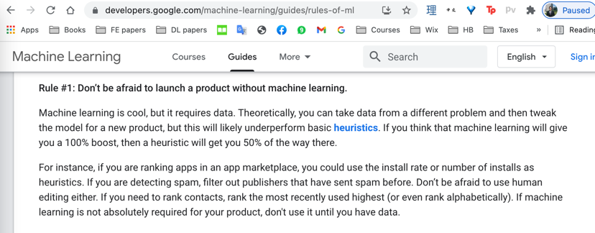
A regra #1 do Google:

Slide 8
Para saber se há valor nos dados, o passo zero é obtê-los…
#2. Obtenção dos dados
Nesta fase, o importante é ter acesso aos dados sem se preocupar muito com o futuro (eg. será que serão fáceis de obter em produção? Vamos precisar de API?)
O ideal é um batch de dados em .csv por exemplo, com tamanho suficiente para ser estatisticamente significativo
Fontes possíveis: bureau, DA, DIS, Brain, Google, Kaggle, clientes, parceiros... O céu é o limite

Slide 9
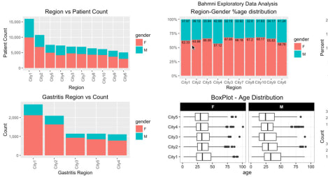
… e em seguida testá-los
#3. Análises iniciais: EDA, modelos simples
Perguntas básicas:
Qual a qualidade dos dados?
Dados nulos, labels estranhas – descobre-se estudando os dados
A distribuição dos dados é estável no tempo? – descobre-se estudando os dados
Bases de dados ou protocolos que mudaram ao longo do lifecycle do dado? (eg. marcação de inadimplência mudou de Nov para Dez 2018) – descobre-se conversando com stakeholders
Qual o volume de dados? (nessa primeira base, mas também a volumetria para o futuro)
Eg. estamos usando um sample de 100,000 transações feitas em 1 ano, mas a base de treino total tem 10 anos e mais de 5 milhões de transações
Quanto um modelo baseline parece performar?
Eg. se quero prever as vendas de amanhã – monte um modelo simples, com vendas_amanhã = vendas_hoje → quão bom é esse modelo? E um modelinho linear baseado nos últimos dias?

Slide 10
Chegamos a uma etapa crítica: definir que problema queremos resolver, em conjunto
#4. Definição do problema
Qual nosso use case?
Quais as métricas de sucesso? [business side]
Qual o baseline comparativo?
Como traduzir isso em métricas de DS? [mais adiante]
Em quanto tempo?
Com qual time?
Prever a demanda de celulares por estado, por mês...
... de forma a reduzir o nível de estoque...
... em 3-5%...
... melhorando a ROC AUC da previsão de demanda um mês antes em 10 p.p...
... em projeto de 3 meses de duração...
... com um time de 2 DS, 1 DE, 1 SM, 1 PO.
Essa descrição aqui é o sonho – na prática sempre haverá pontos mal-definidos ou difíceis de prever no início. Alinhamento do time DS/bizdev/gestão e gestão de expectativas são fundamentais

Slide 11




Aqui começa a parte técnica: em que “categoria(s)” entra esse problema?
#5. Arquétipos de modelos
Nem sempre um problema se traduz num e apenas um approach – é comum termos de montar diversos modelos para atingir um objetivo.
Ex: primeiro usar um algoritmo de classificação para quebrar as previsões em 2 grupos; em seguida, usar modelos de regressão distintos em cada grupo para prever valores numéricos
Regressão
Classificação
Clustering
Time-series
Prever valores numéricos eg. preço de um ativo ou número de unidades compradas
Prever valores categóricos (ou probabilidades) eg. probabilidade de inadimplência ou de uma transação ser fraudulenta
Agrupar, de forma não-supervisionada, elementos de uma base em n subgrupos que sejam semelhantes sob alguma métrica
Considerar a sequência de dados passados para prever futuros (seja regressão ou classificação)

Slide 12
Como alimentar esse modelo?
#6. Definição de features
Ex. suponha que você criar um modelo capaz de prever o tempo de uma viagem de Uber entre dois pontos A e B.
Você recebe uma base com os seguintes dados:
Id_corrida | Lat_ pickup | Lon_ pickup | Lat_ dropoff | Lon_ dropoff | Time_ pickup | Duration_minutes
127462864 | -23.5558 | -46.6620 | -23.5590 | -46.6767 | 15:50 | 56
294856238 | -23.5562 | -46.6820 | -23.8980 | -46.9901 | 0:03 | 23
202848204 | -23.5590 | -46.5500 | -23.8787 | -46.9019 | 18:23 | 67
Q: podemos usar os dados exatamente como estão e criar um modelo para prever duration_minutes?

Slide 13
Como alimentar esse modelo?
#6. Definição de features
Resposta: poder, podemos, mas ele provavelmente não vai ser muito bom:
Id_corrida: essa variável não deve entrar, pois não é preditiva
Latitudes e longitudes sozinhas são pouco informativas
Id_corrida | Lat_ pickup | Lon_ pickup | Lat_ dropoff | Lon_ dropoff | Time_ pickup | Duration_minutes
127462864 | -23.5558 | -46.6620 | -23.5590 | -46.6767 | 15:50 | 56
294856238 | -23.5562 | -46.6820 | -23.8980 | -46.9901 | 0:03 | 23
202848204 | -23.5590 | -46.5500 | -23.8787 | -46.9019 | 18:23 | 67

Slide 14
Como alimentar esse modelo?
#6. Definição de features
Estratégia: feature engineering – criar novas features (i.e. variáveis preditivas) para melhorar a performance do modelo!
Possíveis novas features
Id_corrida | Lat_ pickup | Lon_ pickup | Lat_ dropoff | Lon_ dropoff | Time_ pickup | Duration_minutes
127462864 | -23.5558 | -46.6620 | -23.5590 | -46.6767 | 15:50 | 56
294856238 | -23.5562 | -46.6820 | -23.8980 | -46.9901 | 0:03 | 23
202848204 | -23.5590 | -46.5500 | -23.8787 | -46.9019 | 18:23 | 67
Distancia_km | Hora_rush | Pega_estrada?
10.2 | False | True
5.0 | False | False
8.0 | True | False

Slide 15
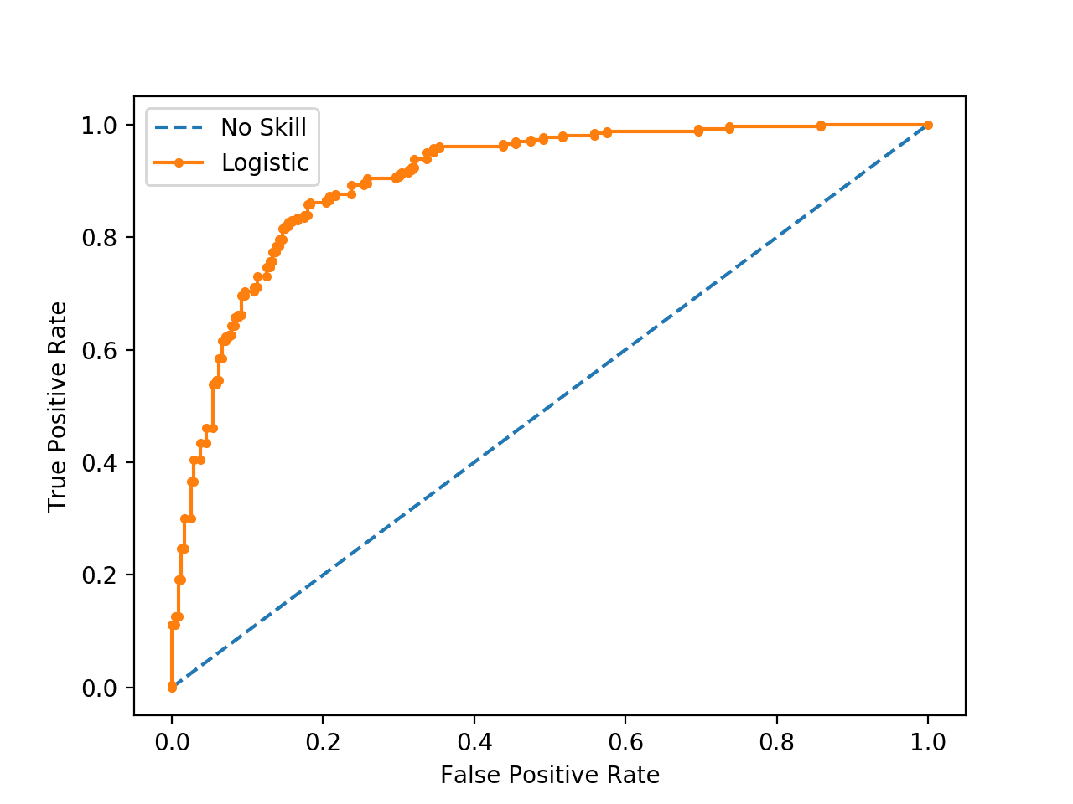
E agora – como avaliar o modelo / comparar a performance de diferentes modelos?
#7. Definição de métricas
Diferentes use cases usarão métricas distintas – cada uma com seus prós e contras
ROC AUC / curva de delinquência
Precision / recall / average precision F1 score
Erro quadrático médio
KS score
Todas as métricas tem prós e contras. Não relegue elas aos DS como um “problema técnico” – é importante entender os conceitos e checar se estamos usando a métrica certa para o problema
Uso: Classificação
Uso: Classificação
Uso: Regressão
Uso: Classificação
Mede o quão bem a escoragem é feita, i.e. se o score de alguém da classe zero é menor que o de alguém da classe 1
Pondera os falsos positivos e falsos negativos, com foco em prever a classe 1 bem
Fornece uma visão do desvio padrão do erro de previsão num problema de regressão
Métrica comum em crédito no Brasil. Mede a distância entre as distribuições de score
Prós: boa em problemas de crédito
Prós: boa visibilidade em problemas desbalanceados
Prós: mesma unidade da quantidade sendo medida
Prós: padrão da indústria

Slide 16
Exemplos da vida real: como você reage?
Reunião com um DS, numa POC de construção de um novo score de crédito:
“Fala seu bizdev. Nosso modelo está bom, a AUC dele está em 0.8. Acho que em mais 2 semanas conseguimos subir ela pra 0.85 com mais feature engineering. Você acha que precisamos olhar mais alguma coisa?”

Slide 17
Exemplos da vida real: como você reage?
Reunião com um DS, numa POC de construção de um novo score de crédito:
“Fala seu bizdev. Nosso modelo está bom, a AUC dele está em 0.8. Acho que em mais 2 semanas conseguimos subir ela pra 0.85 com mais feature engineering. Você acha que precisamos olhar mais alguma coisa?”
Em modelos de crédito, a capacidade de ordenar bons e maus pagadores com um score é a métrica mais importante. A AUC mede essa capacidade diretamente (assim como a curva de delinquência também)
Em crédito, AUC de 0.8 já é bem alto. Se isso é uma POC, não há necessidade de esperar mais 2 semanas para subir em 5 pontos a AUC – já dá pra começar a testar
Na indústria de crédito, KS costuma ser uma métrica de referência também. Aqui, é interessante entender quanto é o KS do modelo atual

Slide 18
Exemplos da vida real: como você reage?
Estamos entrando em healthcare, e montamos um modelo de machine learning que ajuda a prever se uma pessoa está com câncer ou não.
O time de DS, que é relativamente júnior, aponta que a AUC do modelo é ótima, mais de 0.90, e querem ir em frente e mostrar esses resultados para clientes.

Slide 19
Exemplos da vida real: como você reage?
Primeiramente, temos que tomar cuidado – esse problema provavelmente é bastante desbalanceado (na base de dados de treino, talvez 1% ou menos das pessoas tenham de fato câncer)
Nessas situações, AUC alta não quer dizer muita coisa
Aqui, o importante é entender o peso relativo entre falsos positivos (i.e. dizer que alguém tem câncer se a pessoa não tem) e falsos positivos:
Um falso positivo = alguém que será tratado (eg. com quimioterapia) sem estar doente
Um falso negativo = alguém que deixará de ser tratado, apesar de estar doente
O peso relativo entre essas duas quantidades é medido via as métricas de precisão e recall, e a média (harmônica) delas, a F1. Aqui é importante avaliar quanto valem estas métricas e qual o consenso de benchmarks de performance
Estamos entrando em healthcare, e montamos um modelo de machine learning que ajuda a prever se uma pessoa está com câncer ou não.
O time de DS, que é relativamente júnior, aponta que a AUC do modelo é ótima, mais de 0.90, e querem ir em frente e mostrar esses resultados para clientes.

Slide 20

Uma pergunta difícil: por que o modelo prevê o que ele prevê?
#8. Interpretabilidade
Uma área complexa (e relativamente recente) de ML é a de interpretação de modelos, que exige um grande trade-off
Interpretabilidade
Mais alta em modelos mais simples (regressão linear, regressão logística, árvores de decisão...)
Poder preditivo
Mais alto em modelos mais complexos (boosting, random forests, redes neurais...)

Slide 21
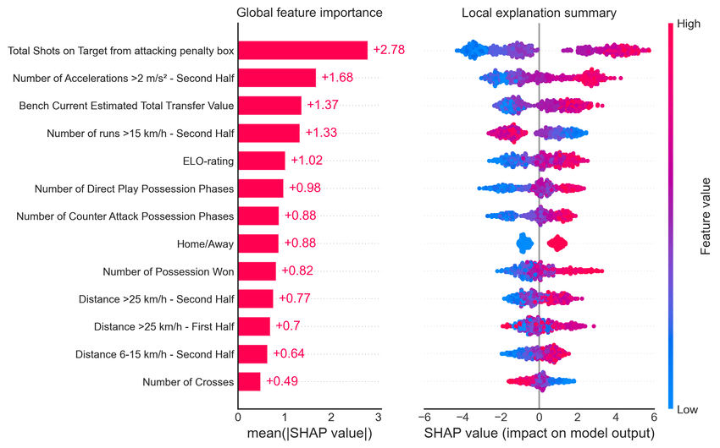
A técnica mais usada hoje em dia para estudar interpretabilidade de modelos são os SHAP values
Importâncias globais de cada feature, aka feature importance
Importâncias caso-a-caso de cada feature
Com os SHAPs, podemos:
Criar explainers para clientes e stakeholders internos
Entender o que o modelo está fazendo debaixo dos panos, e ajustar nossa modelagem de acordo

Slide 22
Como se estrutura o processo de modelagem?
#9. Ciclo de modelagem: overfitting, feature engineering, leakage, lift
Otimização de hiperparâmetros
O processo de modelagem é cíclico, e todas as etapas são necessárias para garantir a entrega de um modelo correto, testado e performante
Análise de métricas / lift
Análise de dados
Construção de novas features
Treino de modelos
Análise de interpretabilidade (SHAP)
Análises variadas (eg. vazamento)

Slide 23
Com o primeiro produto pronto – como entregar?
#10. Entrega de MVPs
Um MVP pode vir de várias formas:
Um código num Jupyter notebook
Um executável Python rodando em batch
Uma API para consumo online
Nada – o código é nosso, e recebemos bases de clientes para rodar internamente
Não há padrão aqui – mas é importante estar alinhado com o cliente, e importante que o time tenha tempo de “passar a limpo” (=refatorar e documentar) o código
É comum nesta etapa haver:
Uma fase de refatoração do código
Uma fase de documentação, tanto no código quanto numa base externa (BitBucket, GitHub, Confluence)

Slide 24
A fase de produtização ou scale-up exige um perfil e forma de trabalho diferente
#11. Produtização
Tecnologia
Data pipeline
Monitoramento
A maior parte dos cientistas de dados não é familiarizada com o processo de produtização
Formalmente, esse papel hoje em dia deveria ficar mais com machine learning engineers (MLE); na prática, esse perfil é raro e os DS/DE devem trabalhar em conjunto para produtizar
Escolha da tecnologia a se usar para servir o produto
Construção e manutenção do pipeline de dados
Criação de indicadores e testes de performance dos modelos e da qualidade / estabilidade dos dados recebidos
Retreino
Melhoria contínua
Definição das rotinas e processo de atualização e retreino dos modelos de ML
Construção e incorporação de novas features, data-driven development, e melhorias de modelagem

Slide 25

Onde o trabalho em DS pode dar errado?
6 exemplos de situações comuns no dia-a-dia
Notes:
Pitfalls comuns
Formas de trabalhar: desenvolvimento conjunto
Ferramentas comuns: Jupyter, Git, bases de dados
O perfil do DS (e do DE, MLE…)

Slide 26
Pitfalls no trabalho em ciência de dados
1
Situação:
Temos uma POC nova sendo feita para um cliente. Tanto o cliente, quanto VPs/ diretores aqui da Experian estão animados. Porém, depois de 3 semanas, numa reunião de touchbase, o time de DS não tem nada a mostrar

Slide 27
Pitfalls no trabalho em ciência de dados
Expectativas desalinhadas
É comum o time técnico e de negócios estarem desalinhados quanto ao timing das entregas
Muitas vezes, projetos de DS começam devagar – obter e analisar dados, fazer setup dos ambientes, discutir o que vai ser criado, são tarefas que levam tempo.
Mitigação:
Alinhar desde o kick-off sobre prazos e entregáveis ao longo do tempo. Isso exige um esforço do time de bizdev / PO com os líderes técnicos do projeto
Garantir que touchbases com liderança / clientes são faseados de forma a haver entregas
1
Situação:
Temos uma POC nova sendo feita para um cliente. Tanto o cliente, quanto VPs/ diretores aqui da Experian estão animados. Porém, depois de 3 semanas, numa reunião de touchbase, o time de DS não tem nada a mostrar

Slide 28
Pitfalls no trabalho em ciência de dados
2
Situação:
Durante o trabalho dessa semana, os DS passaram horas discutindo sobre melhorias nas formas de encodar features categóricas, e um deles apresentou os resultados de um artigo de 2020 sobre isso. Estão propondo usar algumas técnicas novas

Slide 29
Pitfalls no trabalho em ciência de dados
Visão bottom-up
É comum cientistas de dados serem curiosos e acabarem enveredando por caminhos que não necessariamente trarão valor
Exemplos incluem: mais feature engineering, usar técnicas novas, testar modelos novos...
Mitigação:
Ouvir atentamente as discussões técnicas e desenvolver um feeling de quando parece que estão acontecendo discussões com pouco valor marginal
Questionar educadamente se essa é uma task de alta prioridade, ou se podemos ir em frente com uma “versão 1” mais simples
2
Situação:
Durante o trabalho dessa semana, os DS passaram horas discutindo sobre melhorias nas formas de encodar features categóricas, e um deles apresentou os resultados de um artigo de 2020 sobre isso. Estão propondo usar algumas técnicas novas

Slide 30
Pitfalls no trabalho em ciência de dados
3
Situação:
O time dedicado a uma POC específica consiste em 1 bizdev que começou há 6 meses, 1 DS sênior, 2 DS mais juniores. O ritmo de trabalho tem sido intenso, e o time parece estressado, mas os entregáveis não parecem condizer com a quantidade de trabalho que foi feito

Slide 31
Pitfalls no trabalho em ciência de dados
Ausência de liderança técnica
O esperado na situação ao lado é que o DS sênior tome uma posição mais de liderança (técnica e de pessoas).
Porém, muitas vezes isso não acontece (por questão de perfil), de forma que há pouca transparência da temperatura do time, e falta de foco nos entregáveis
Scrum / bizdev muitas vezes tenta tomar essa posição, mas informalmente, com poucos resultados
Mitigação:
Um time técnico deve ter uma liderança técnica, e essa liderança deve ser clara e accountable. Na ausência de um perfil de líder natural, o cientista mais sênior deve ser explicitamente colocado como liderança
Treinamentos de liderança e gestão global dos projetos de DS é necessária para garantir qualidade de gestão do dia-a-dia
3
Situação:
O time dedicado a uma POC específica consiste em 1 bizdev que começou há 6 meses, 1 DS sênior, 2 DS mais juniores. O ritmo de trabalho tem sido intenso, e o time parece estressado, mas os entregáveis não parecem condizer com a quantidade de trabalho que foi feito

Slide 32
Pitfalls no trabalho em ciência de dados
4
Situação:
Numa POC, o cliente pediu para backtestarmos nosso modelo de previsão de demanda e ver se teríamos acertado a demanda real. O time de negócios aceitou, e procedemos com a POC. No final, mesmo o melhor modelo que o time conseguiu criar não parece acertar bem, e não traz valor...

Slide 33
Pitfalls no trabalho em ciência de dados
Análise não-exaustiva de riscos, métricas e resultados
A escolha de métricas de sucesso é absolutamente crucial e deve ser feito após considerações profundas do time técnico.
No exemplo, demanda realizada pode ser um péssimo proxy de demanda real, que é invisível; tentar prevê-la pode simplesmente não fazer sentido
Da mesma forma, resultados dos modelos devem ser escrutinados a fundo (interpretabilidade, feature importance, performance por subgrupos) antes de podermos entregar com confiança um produto
Mitigação:
Envolver a liderança técnica em todas as decisões, e garantir que o time de DS está ciente dos possíveis pitfalls dos modelos (eg. modelo de classificação que só prevê a classe maioritária)
Impor nossas boas práticas, indo além da vontade de clientes e stakeholders – contra-propor métricas que sejam bons proxies das desejadas, mas menos arriscadas do ponto de vista de DS
4
Situação:
Numa POC, o cliente pediu para backtestarmos nosso modelo de previsão de demanda e ver se teríamos acertado a demanda real. O time de negócios aceitou, e procedemos com a POC. No final, mesmo o melhor modelo que o time conseguiu criar não parece acertar bem, e não traz valor...

Slide 34
Pitfalls no trabalho em ciência de dados
5
Situação:
Montamos um modelo fantástico numa POC, e queremos entrega-lo. Analisamos que as métricas são corretas e não há bugs. Tudo parece perfeito.

Slide 35
Pitfalls no trabalho em ciência de dados
Problemas jurídicos, éticos e de LGPD
É crucial ter certeza de que os dados utilizados são compliants. Em particular, os modelos não podem incluir diversas variedades de dados pessoais
É mesmo possível acabar criando um modelo envolvendo variáveis eg. gênero que tenham alto SHAP, mas que não podemos utilizar!
É chocante o quão comum é isso – alguns DS simplesmente não percebem que o modelo está recebendo variáveis sensíveis
Mitigação:
Ter essa pulga em mente sempre que estivermos lidando com modelos, e especialmente com cientistas de dados novos
Treinar os times para tomarem cuidado com esse tipo de questão
5
Situação:
Montamos um modelo fantástico numa POC, e queremos entrega-lo. Analisamos que as métricas são corretas e não há bugs. Tudo parece perfeito.

Slide 36
Pitfalls no trabalho em ciência de dados
6
Situação:
Um modelo muito bom foi montado para uma POC, e o cliente gostaria de ir em frente com a homologação deste modelo em produção. Mas, ao tentar fazer isso, percebemos que algumas das variáveis mais importantes do modelo não são acessíveis em tempo real...

Slide 37
Pitfalls no trabalho em ciência de dados
Disponibilidade de dados MVP vs. produção
De onde vem as features que estou usando? Qual a frequência de atualização? É importante ter desde o início uma visão, nem que alto-nível somente, de quais variáveis são mais difíceis/custosas de adquirir
Existe um ovo vs. galinha: modelar -> achar dados relevantes _> checar se são produtizáveis, vs. produtizar tudo -> modelar -> descobrir quais são relevantes...
Mitigação:
Desde o início da modelagem, buscar ter bom entendimento dos dados & suas origens, e entender quais dados são mais “risky” de produtizar
Conforme o projeto avança, DEs devem começar a entender como seria o processo de criação e disponibilização destes dados
O time deve ser criterioso – qual o valor marginal de acrescentar um dado mais complexo? Dá pra se virar sem?
6
Situação:
Um modelo muito bom foi montado para uma POC, e o cliente gostaria de ir em frente com a homologação deste modelo em produção. Mas, ao tentar fazer isso, percebemos que algumas das variáveis mais importantes do modelo não são acessíveis em tempo real...

Slide 38

Um dicionário de termos e expressões comuns
Aprenda a falar DS-zês
Notes:
Pitfalls comuns
Formas de trabalhar: desenvolvimento conjunto
Ferramentas comuns: Jupyter, Git, bases de dados
O perfil do DS (e do DE, MLE…)

Slide 39
Modelagem
Hiperparâmetros
“Falta ainda otimizar os hiperparâmetros, mas o modelo já está bom”
Parâmetros que descrevem a arquitetura de um modelo, eg. número de camadas de uma rede neural; regularização numa regressão logística; número de árvores numa random forest. Em geral, busca-se otimizá-los, i.e. achar a melhor escolha de hiperparâmetros para ter o melhor modelo. Esse processo é feito em geral via cross-validation
Treino / teste / validação
“Qual o tamanho do seu conjunto de teste?”
Subconjuntos de dados usados para a construção de modelos de ML. O modelo costuma ser treinado na base de treino; em seguida, sua performance e hiperparâmetros são checados numa base de validação; e os resultados finais são computados numa base de teste.
Overfit
“Parece que o modelo está overfittando”
Fenômeno que acontece quando um modelo basicamente decora a base de treino, com baixa performance nas bases de validação / teste. Nesse caso, uma melhor escolha de hiperparâmetros costuma ajudar a evitar o overfit

Slide 40
Modelagem
XGBoost / LightGBM
“Meu modelo inicial é só um LightGBM padrão”
Modelos comuns, usados por sua velocidade e alta performance em bases de dados tabulares. São os modelos em produção hoje para o Score Serasa 2.0 e Score Agro, além de outros. Estes modelos são também chamados de modelos de árvore, pois na maioria dos casos usam conjuntos de árvores de decisão para construir um modelo final.
Bootstrap
“Tenta fazer um bootstrap pra ver a incerteza dessa métrica”
Técnica estatística usada para calcular o erro inerente a uma previsão, na ausência de mais dados. Comum ser utilizada para construir barras de erro em gráficos de métricas como AUC

Slide 41
Dúvidas?

